Slide 1
AWS Cloud Class 507 개인 프로젝트
박성재

Slide 2
목차
1.기본 환경 구성-----------3p
2.서비스 설명------------11p
3.환경 구성 완료 후 상태----15p
4.장애 발생 시 상태 확인----30p

Slide 3
1. 기본 환경 구성

Slide 4



환경 구성 요소 설명 1/3
AWS Cloud
Groups
Show the connections between multiple services or resources
Arrows
Describe a flow of information or connect different parts of a diagram
Resource icons
Represent an AWS service resource
Customers
Using internet users

Slide 5


환경 구성 요소 설명 2/3
Group icon
AWS Cloud
Nested groups
Virtual private cloud (VPC)
NAT gateway
NAT gateway
Instance
Instance
Resource icon
Instance

Slide 6
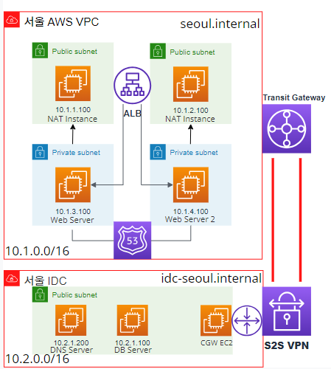
서울 환경 구성도

Slide 7
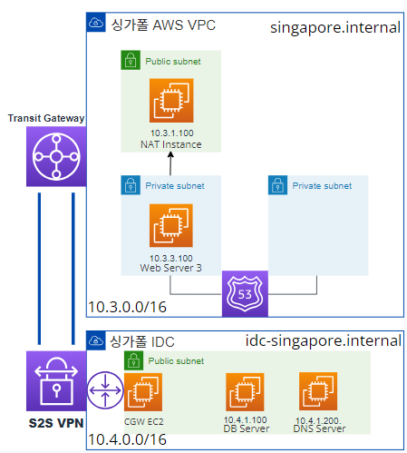
싱가폴 환경 구성도

Slide 8
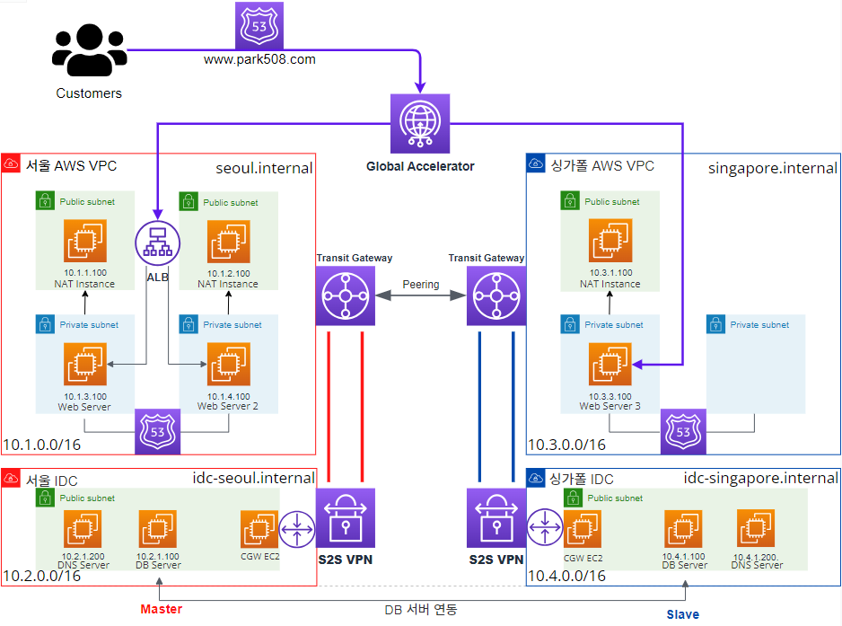
전체 환경 구성도

Slide 9
환경 구성 요소 설명 2/3
1. 서울 AWS Web Server 2개 운용
2. 서울 Web Server 는 Load balancer 로 부하 분산 중
2. 싱가폴 AWS Web Server 1개 운용
3. 각 IDC에 있는 DNS 서버는 Private DNS 주소 해결 가능
4. 서울 , 싱가폴의 Transit Gateway 를 Peering으로 연결
5. GA (Global Accelerator) 로 서울, 싱가폴의 Web을 사용자가 사용중인 지역과 가장 가까운 지역의 Web Server로 연결
6. Route 53으로 www.park508.com을 GA에 연결하여 도메인 접속 사용

Slide 10
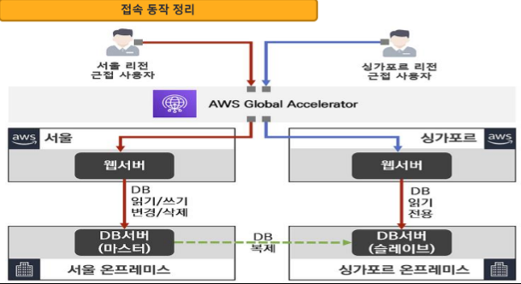
환경 구성 요소 정리

Slide 11
2. 서비스 설명

Slide 12

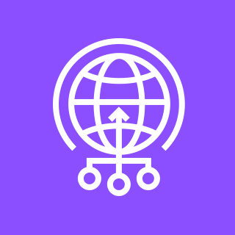

사용된 서비스 목록
Service name
Amazon EC2
(Elastic Compute Cloud)
AWS Global Accelerator
Application Load Balancer (ALB)
Amazon Elastic Compute Cloud (EC2) is a web service that provides secure, resizable compute capacity in the cloud. It is designed to make web-scale cloud computing easier for developers.
AWS Global Accelerator is a service in which you create accelerators to improve the performance of your applications for local and global users.
ALB (Application Load Balancer) is a service provided by Amazon Web Services (AWS) that enables efficient distribution of incoming application traffic across multiple targets, such as EC2 instances, containers, and IP addresses.
What is this?

Slide 13



사용된 서비스 목록
Service name
Route 53
Transit Gateway
Site-to-Site VPN (Virtual Private Network)
Route 53 is a scalable and highly available Domain Name System (DNS) web service provided by Amazon Web Services (AWS)
Transit Gateway is a networking service provided by Amazon Web Services (AWS) that simplifies the management of multiple VPC (Virtual Private Cloud) and VPN (Virtual Private Network) connections.
Site-to-Site VPN (Virtual Private Network) is a secure connection between two or more networks, such as branch offices or data centers, over the internet.
What is this?

Slide 14

사용된 서비스 목록
Service name
VPC(Virtual Private Cloud)
VPC (Virtual Private Cloud) is a virtual network service provided by Amazon Web Services (AWS)
What is this?

Slide 15
3. 환경 구성 완료 후 상태

Slide 16
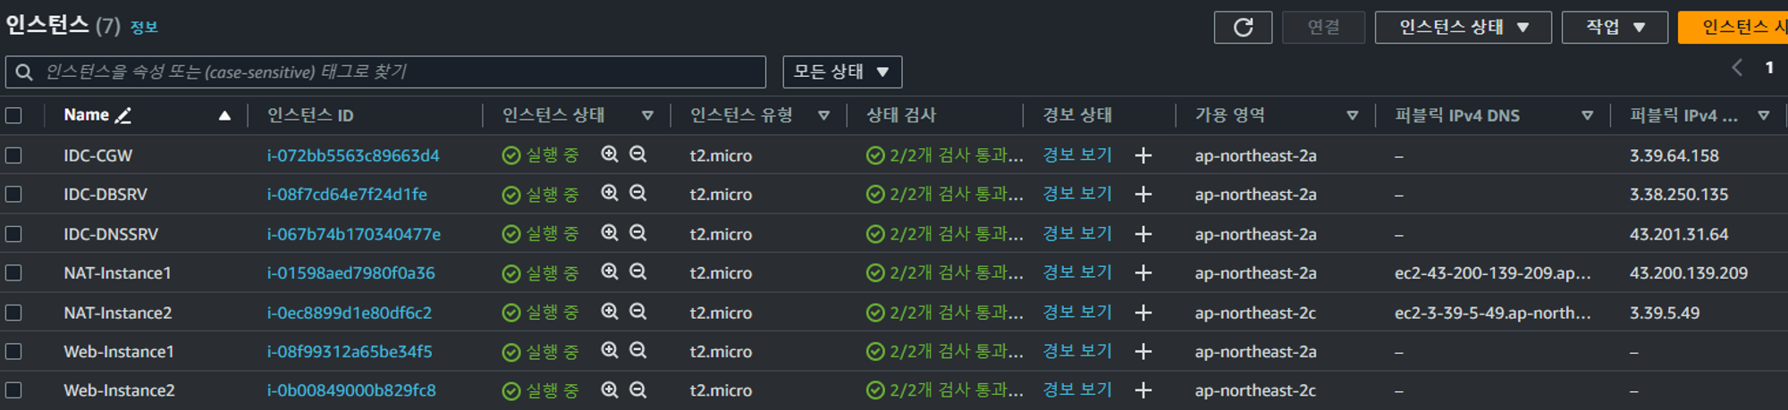
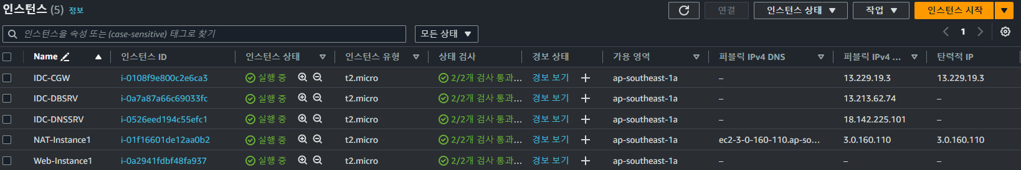
서울 및 싱가폴의 AWS Web Server 인스턴스
서울 EC2 Instance
싱가폴 EC2 Instance

Slide 17
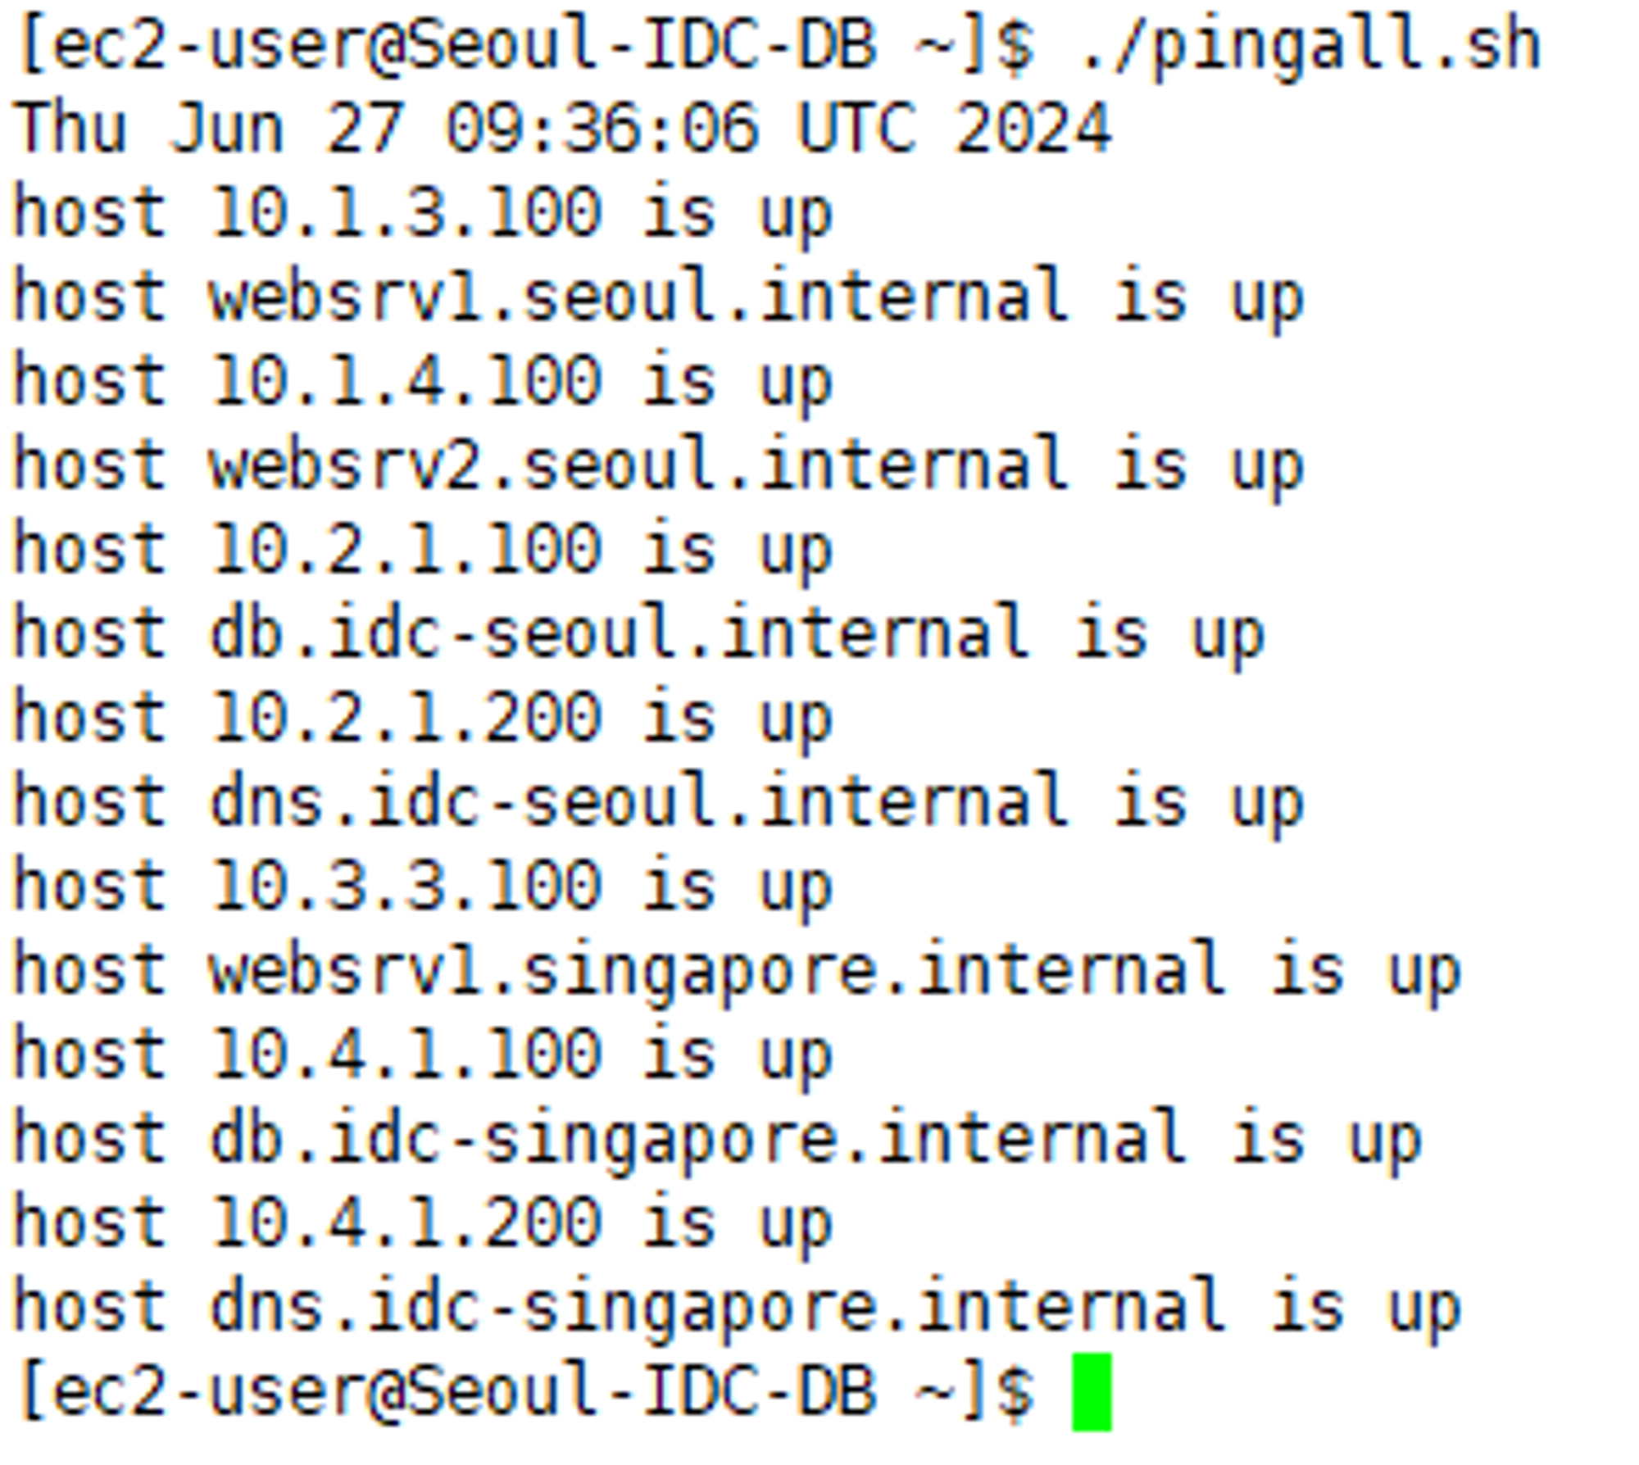
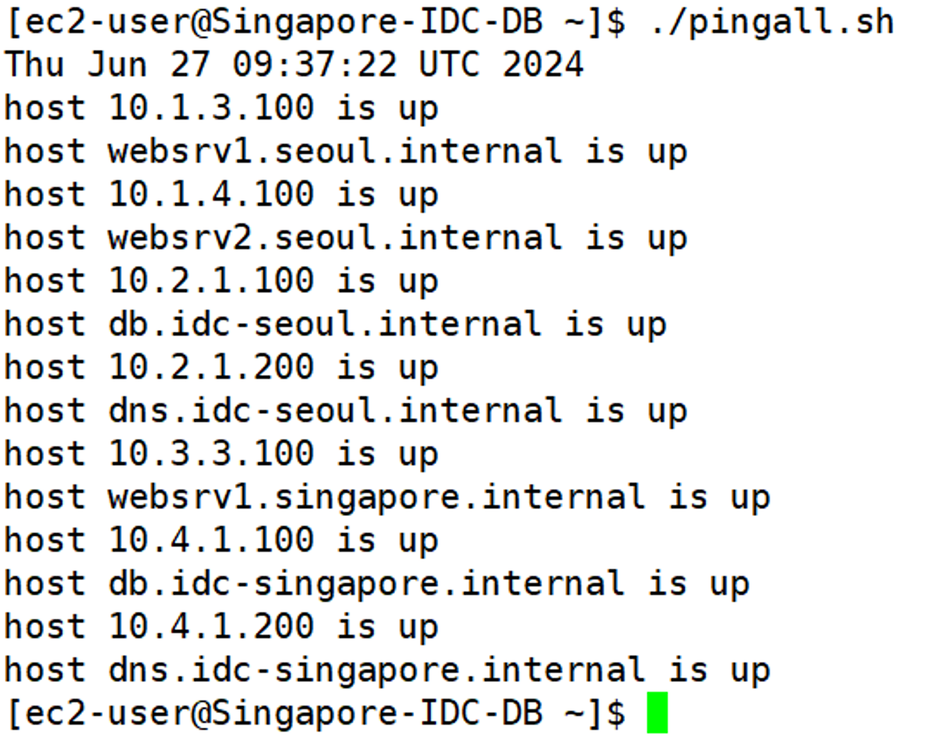
서울 및 싱가폴 DNS 서버의 주소 해결 및 통신 상태 확인
서울 DNS 서버
싱가폴 DNS 서버

Slide 18
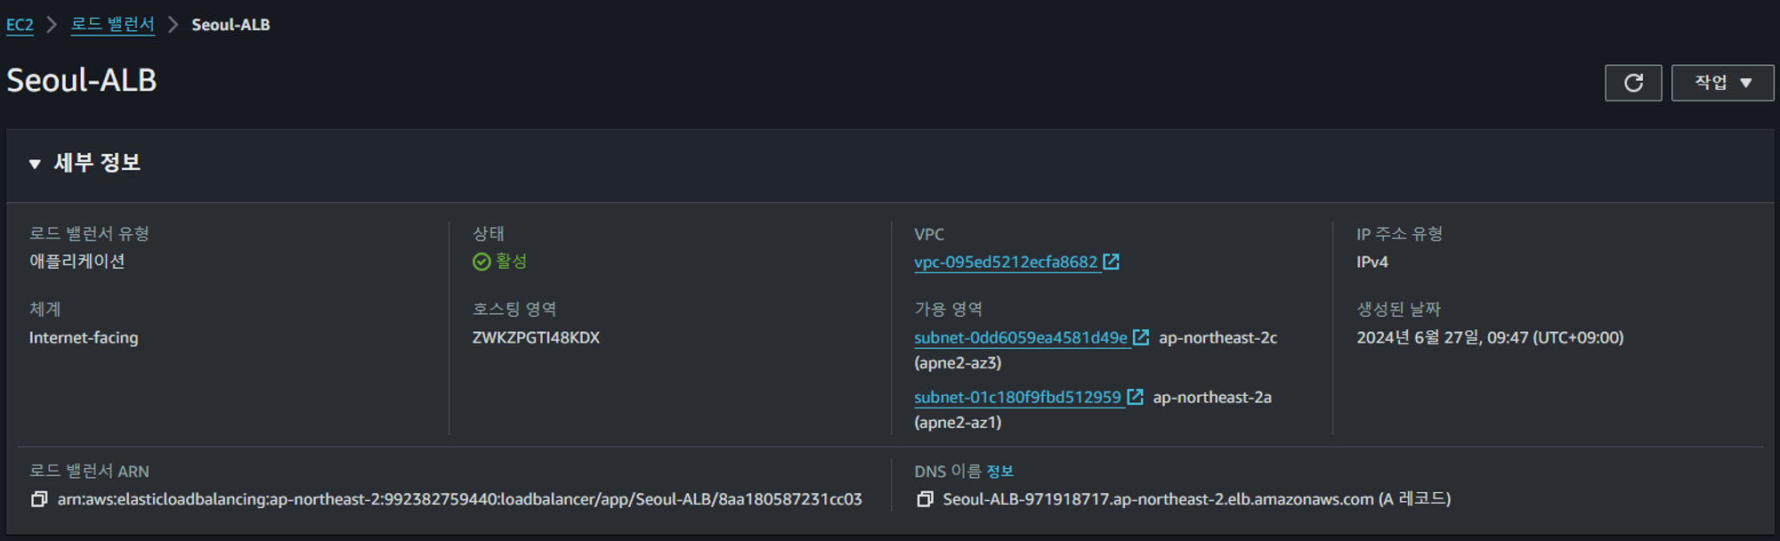
서울 AWS의 ALB 구성

Slide 19
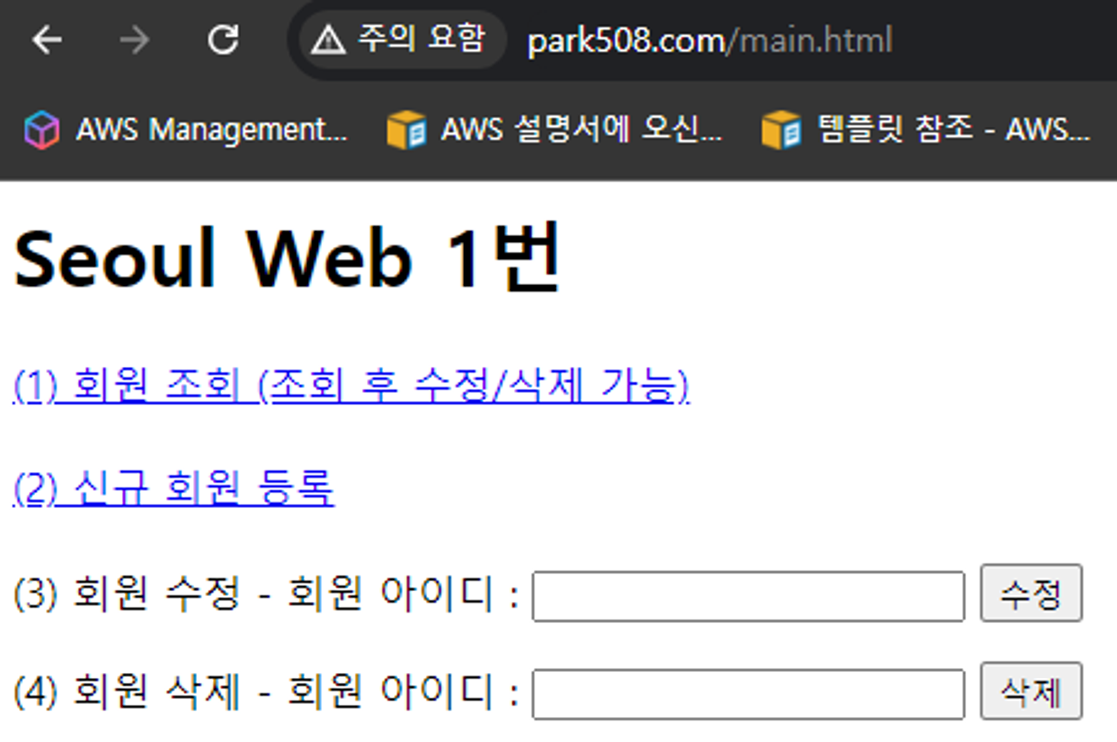
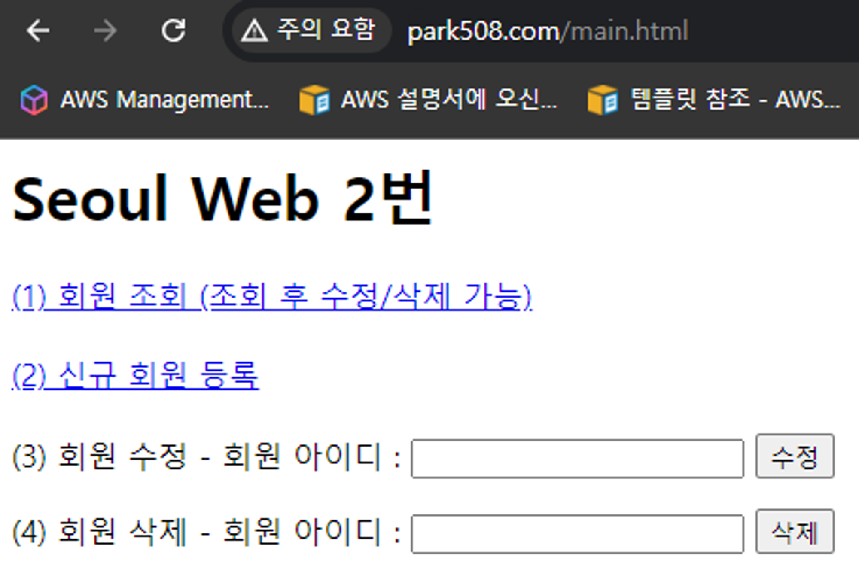
서울 AWS의 Web Server 상태 ( 메인 홈페이지 ) 1/4

Slide 20
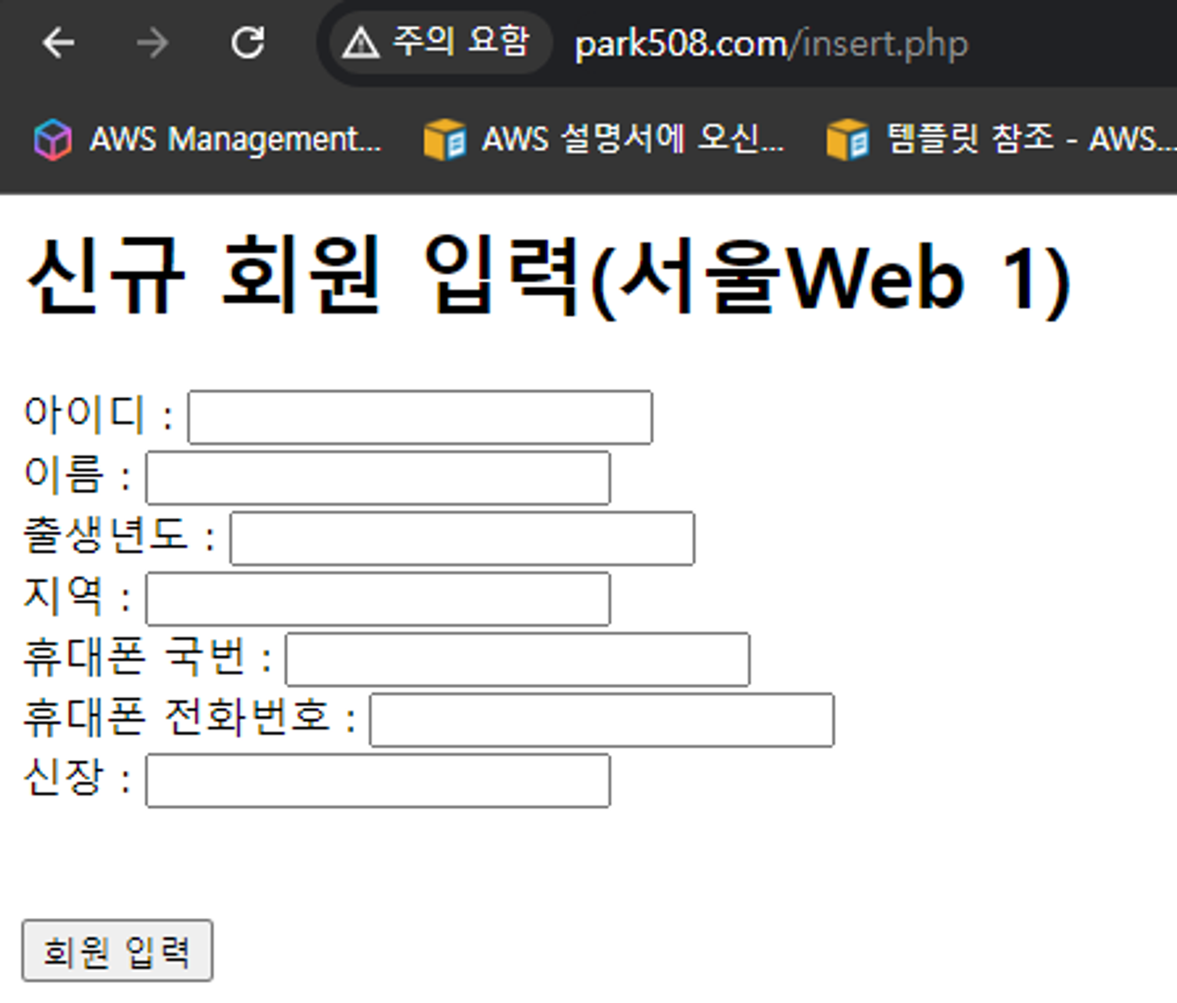
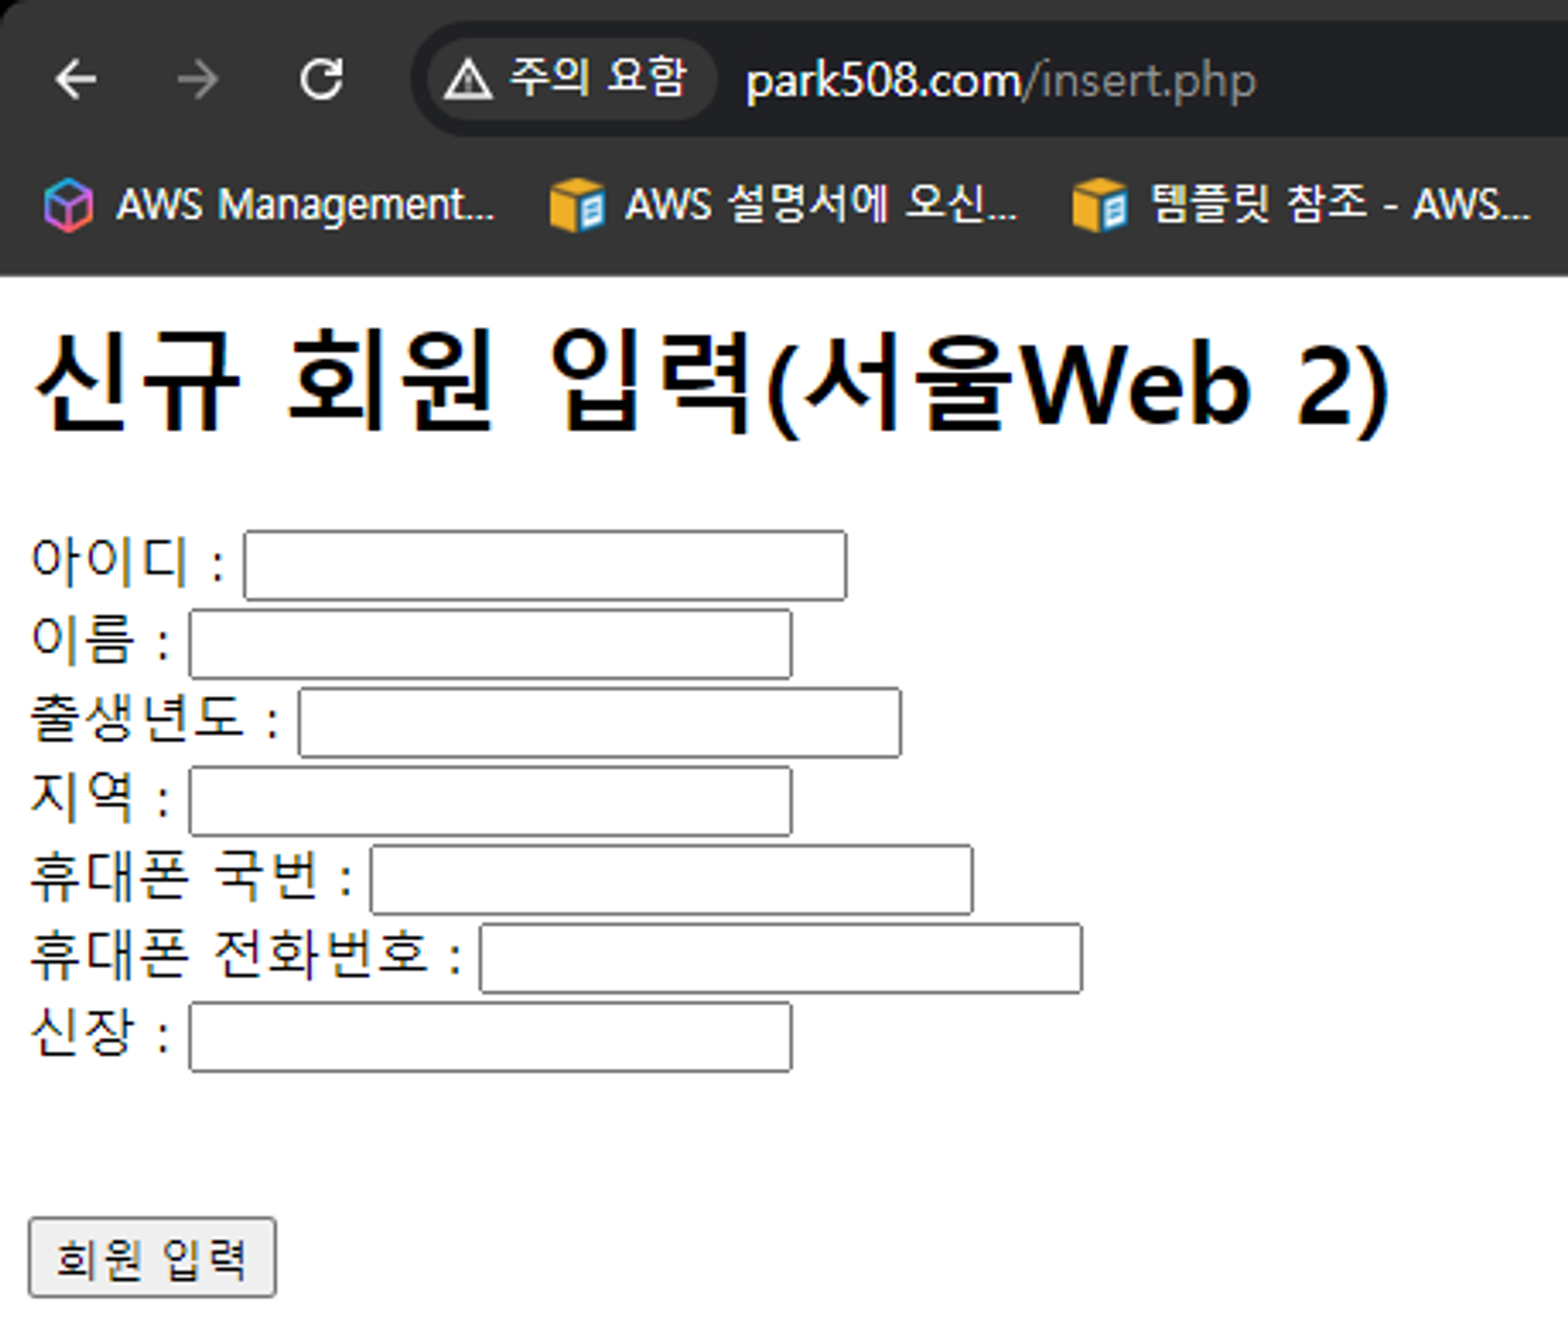
서울 AWS의 Web Server 상태 ( 신규 회원 입력 ) 2/4

Slide 21
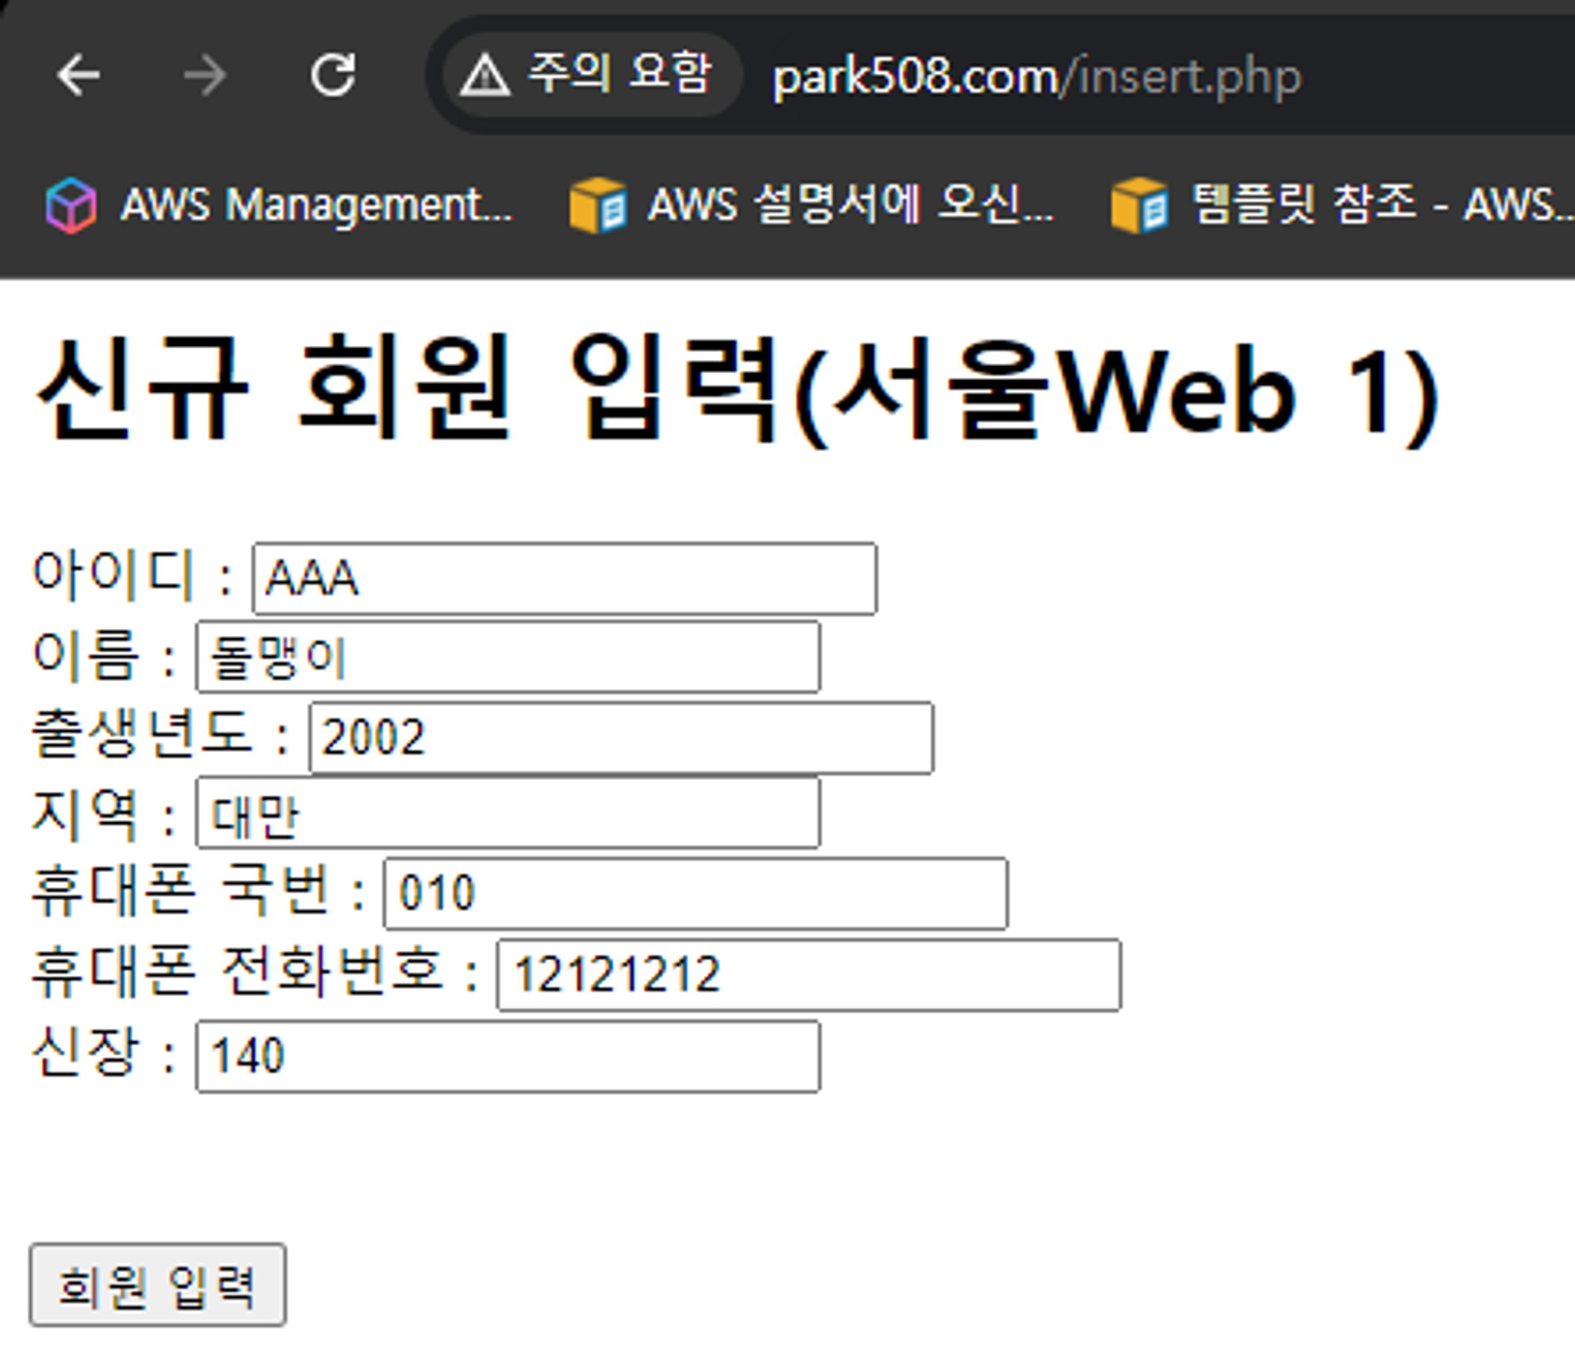
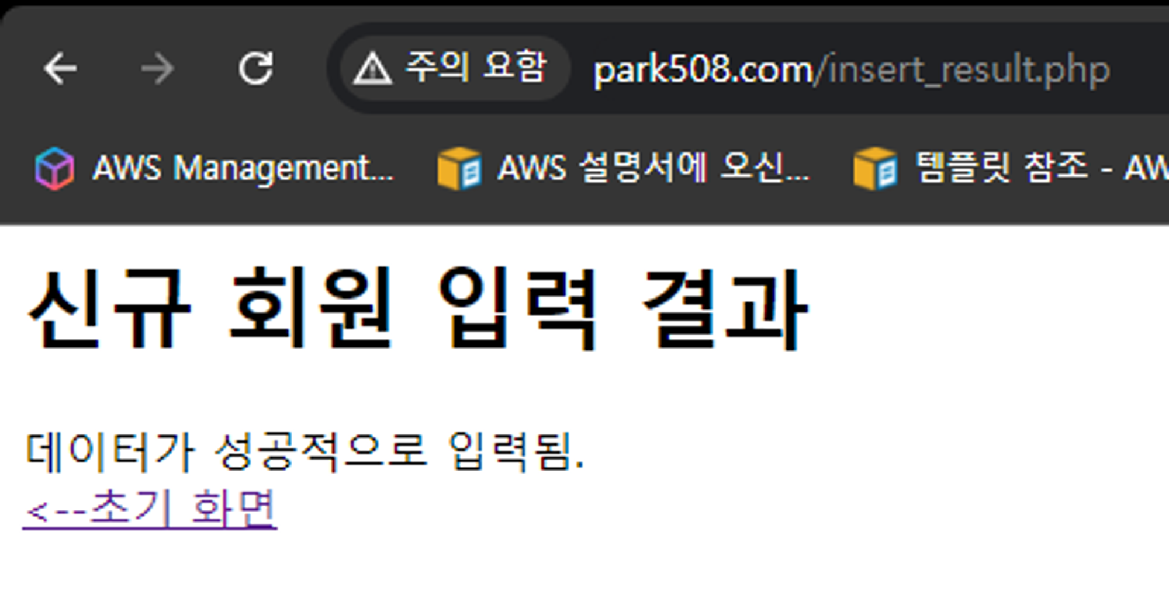
서울 AWS의 Web Server 상태 ( 회원 입력 성공 ) 3/4

Slide 22
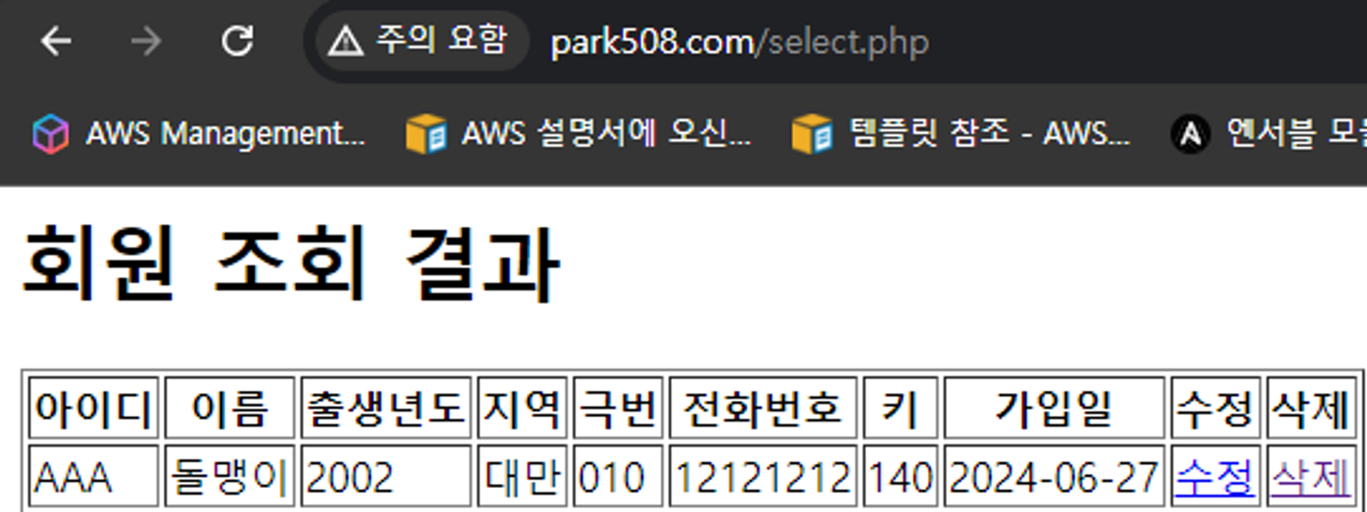
서울 AWS의 Web Server 상태 ( 입력 완료 상태 ) 4/4

Slide 23
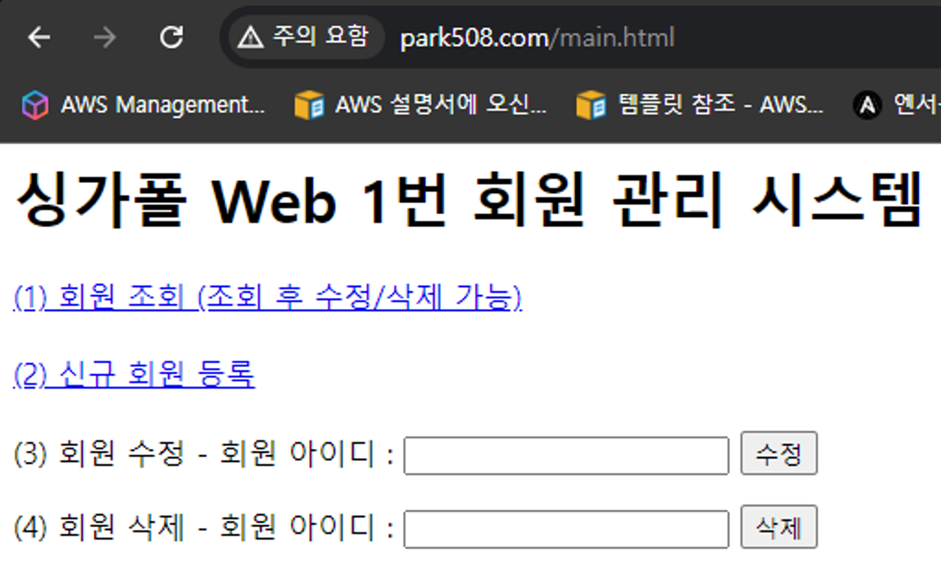
싱가폴 AWS의 Web Server 상태 ( 메인 홈페이지 ) 1/4

Slide 24
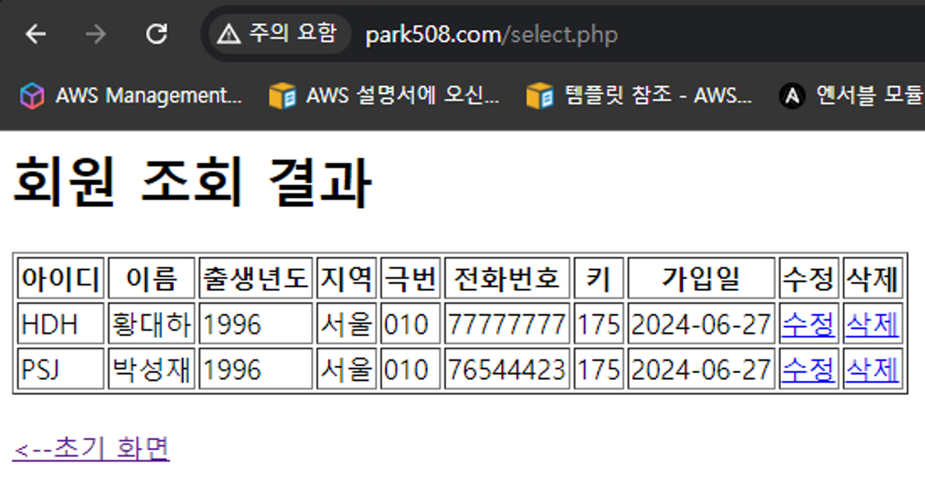
싱가폴 AWS의 Web Server 상태 ( 초기 회원 상태 ) 2/4

Slide 25
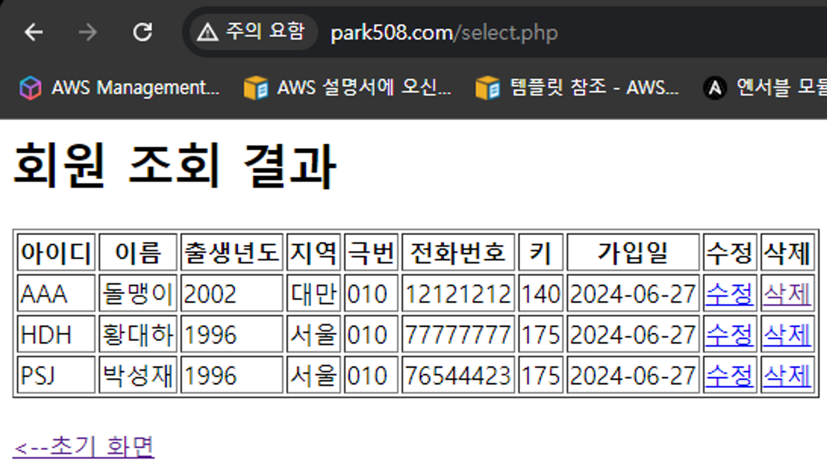
싱가폴 AWS의 Web Server 상태 ( 동기화 상태 ) 3/4

Slide 26
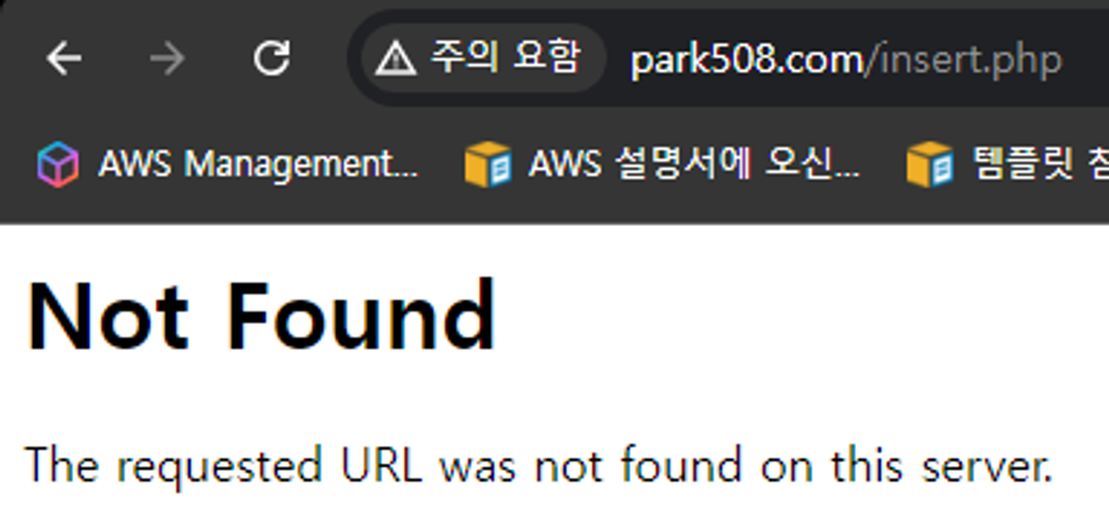
싱가폴 AWS의 Web Server 상태 ( 싱가폴 입력 불가 ) 4/4

Slide 27
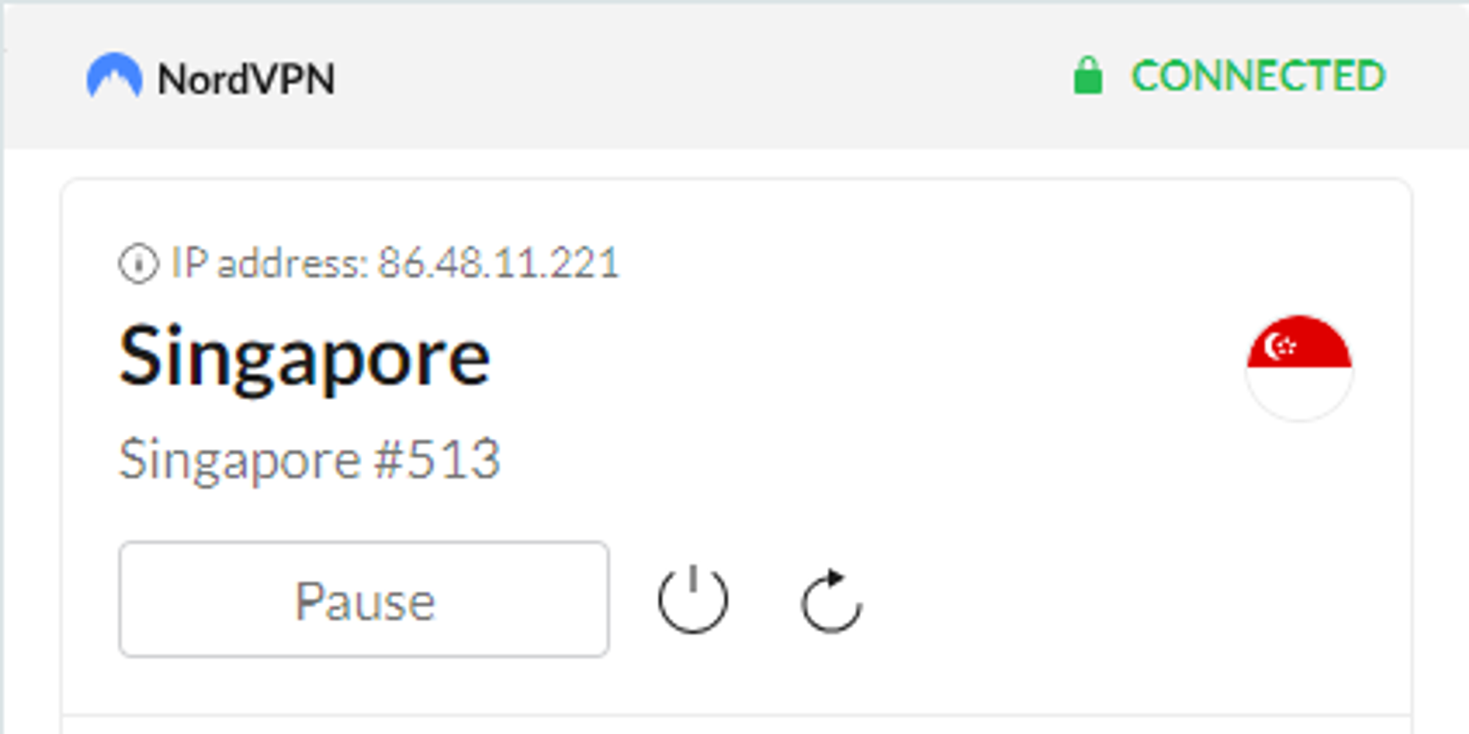
GA로 인한 사용지역 별 Web Server 접속 경로 분산 1/3

Slide 28
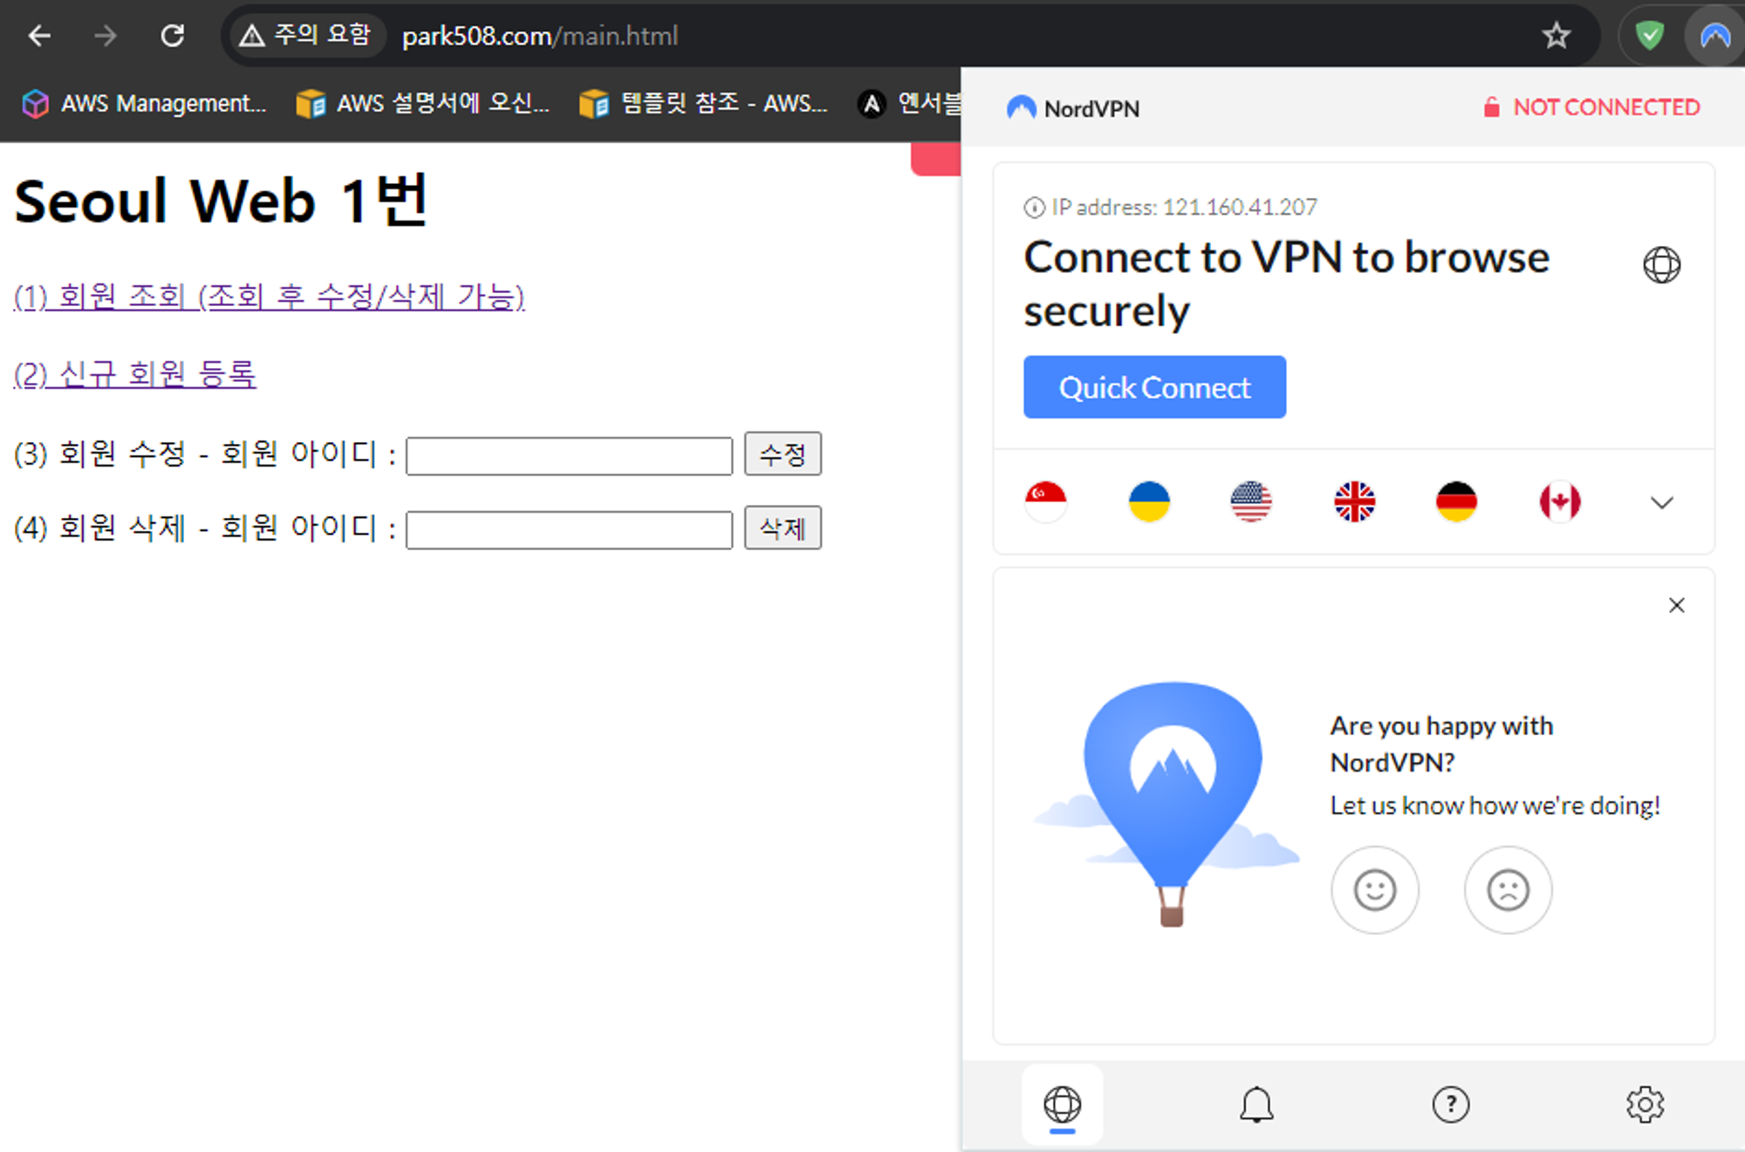
GA로 인한 사용지역 별 Web Server 접속 경로 분산 2/3

Slide 29

GA로 인한 사용지역 별 Web Server 접속 경로 분산 3/3

Slide 30
4. 장애 발생 시 상태 확인

Slide 31
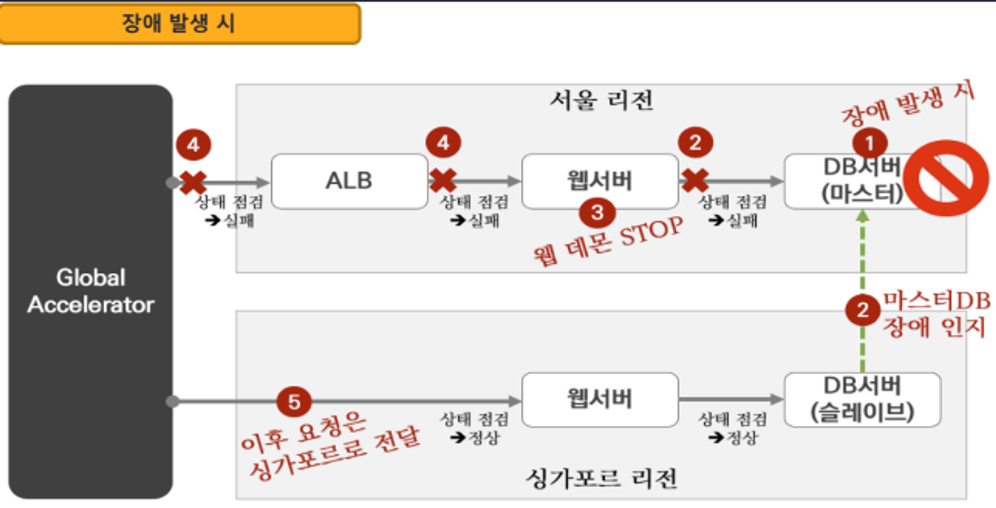
Web Server 장애 상황

Slide 32
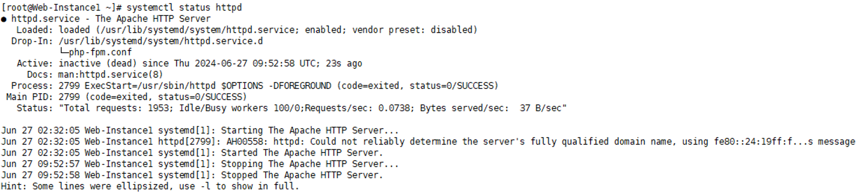
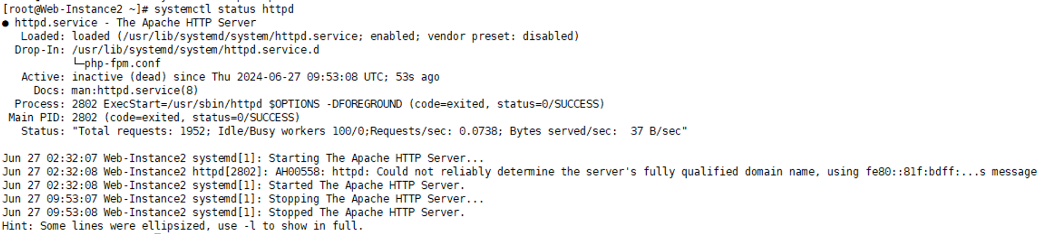
Web Server 장애 발생 시 GA로 싱가폴 Web 연결 1/3
서울 Web 서버 1
서울 Web 서버 2

Slide 33
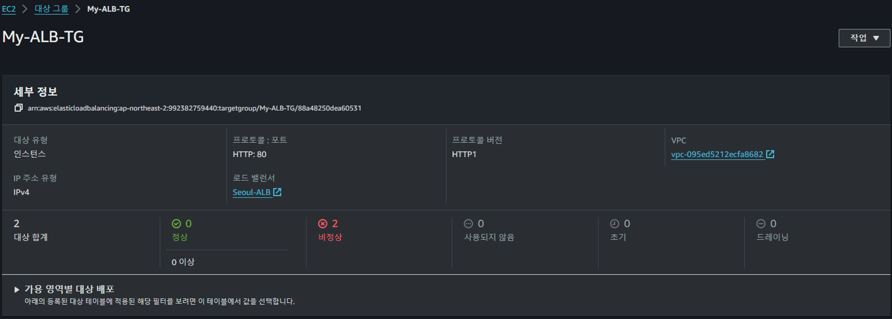
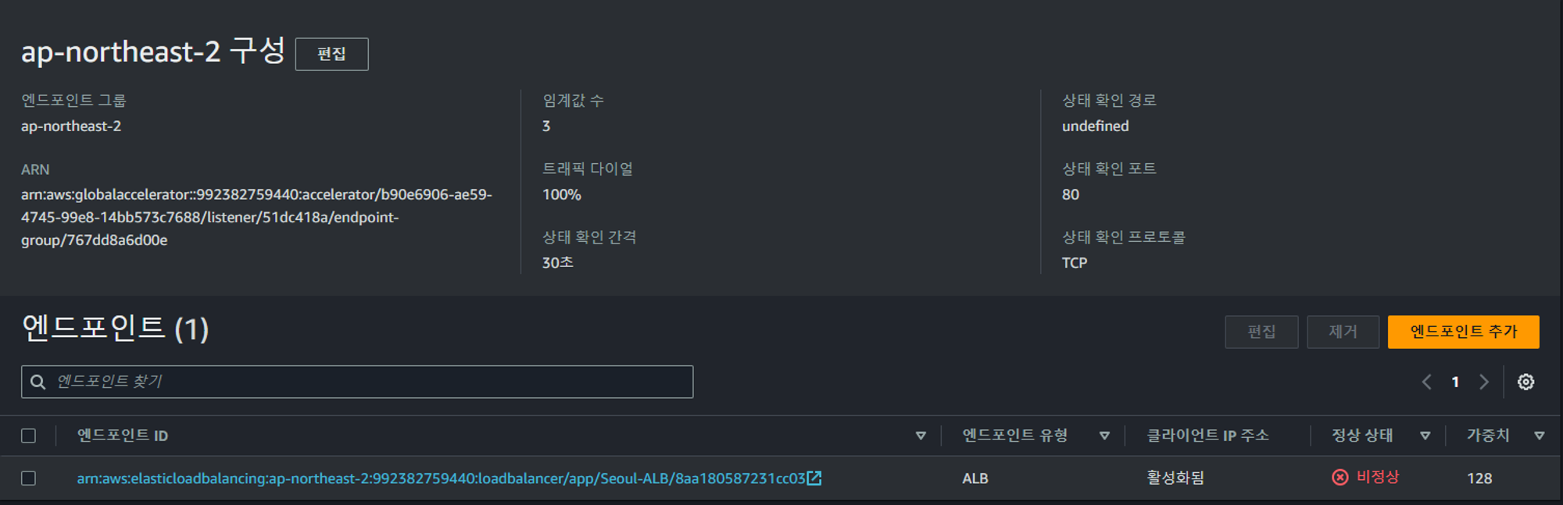
Web Server 장애 발생 시 GA로 싱가폴 Web 연결 2/3

Slide 34
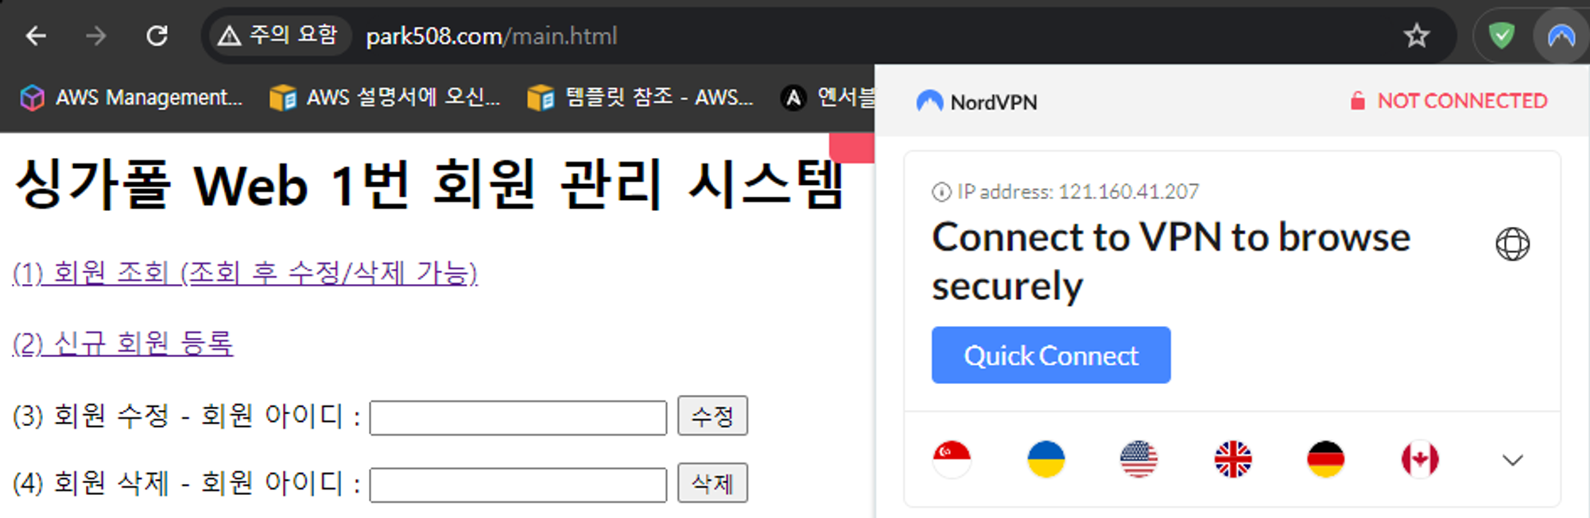
Web Server 장애 발생 시 GA로 싱가폴 Web 연결 3/3

Slide 35
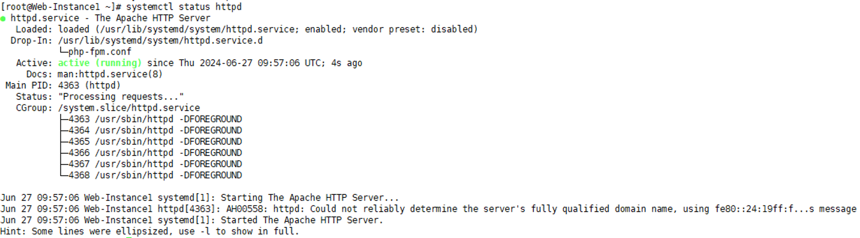
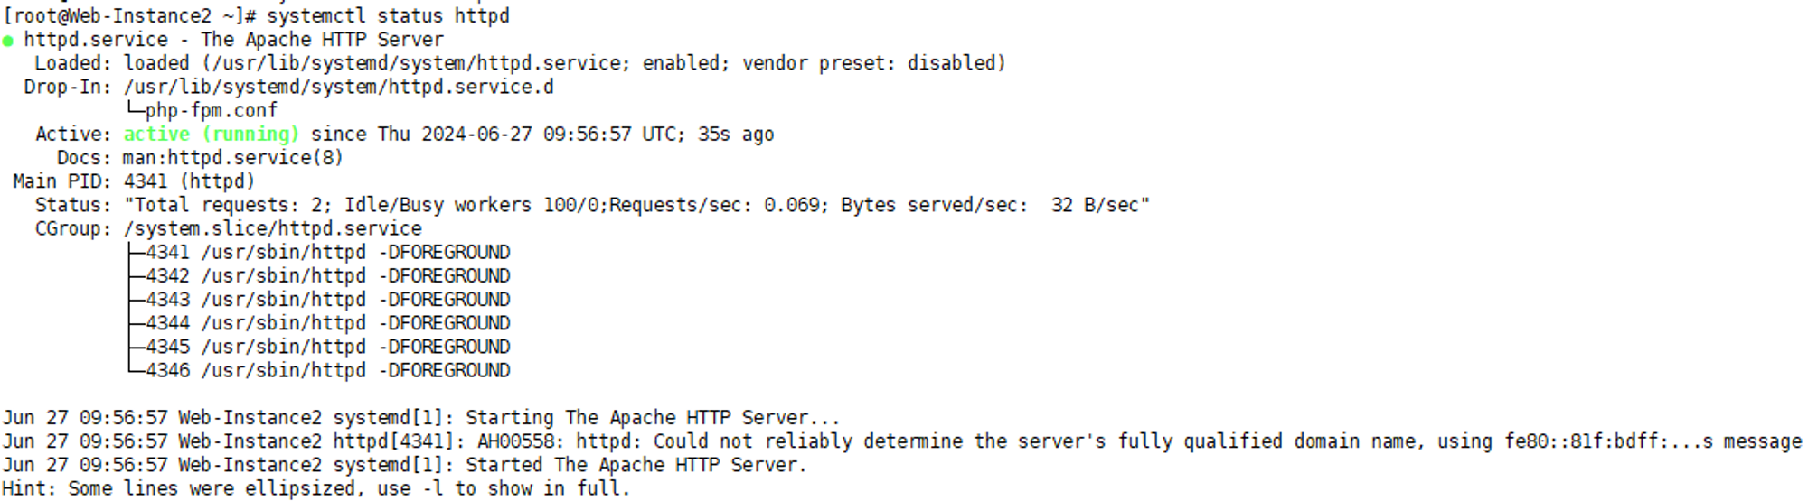
Web Server 장애 해결 후 다시 정상 작동 1/3
서울 Web 서버 1
서울 Web 서버 2

Slide 36
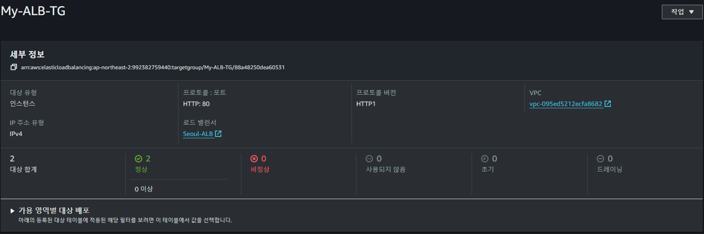
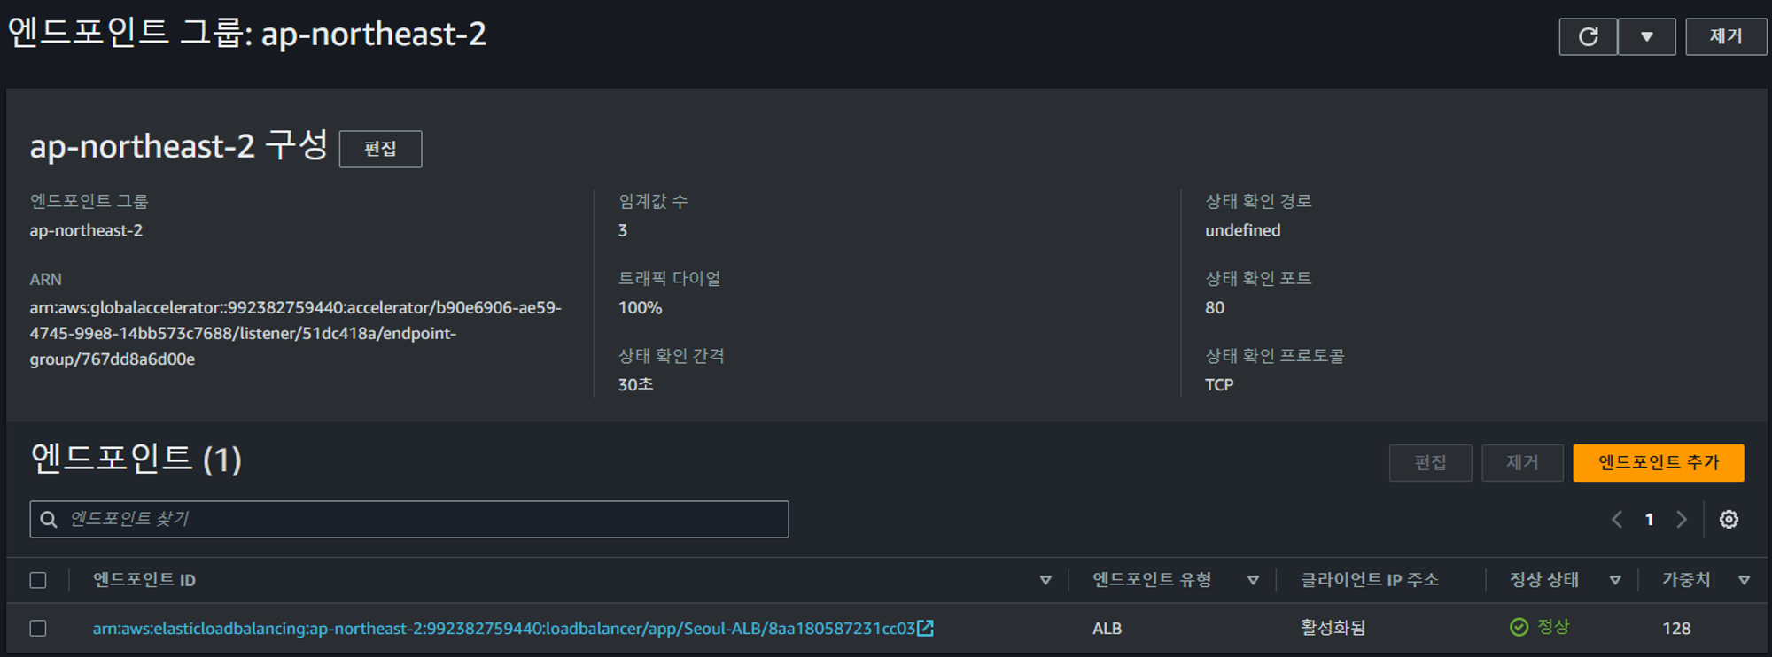
Web Server 장애 해결 후 다시 정상 작동 2/3

Slide 37
Web Server 장애 해결 후 다시 정상 작동 3/3

Slide 38
감사합니다.

